Slide 1
TECNOLOGÍA
“Pájaros en papel“
28/04/2020

Slide 2
¿Alguna vez has visto a alguno de estos pajaritos en donde vives?

Slide 3
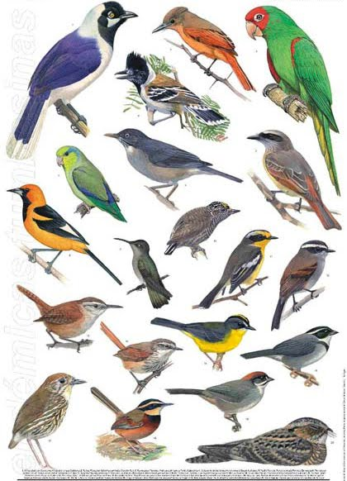
¿Cómo es su plumaje?
¿Por qué será así su plumaje?

Slide 4
¡Son Chilenos! Y viven en Santiago
Te invito a hacer uno de estos pajaritos con material reciclado.
Puedes usar lo que tengas a mano: envases de plástico o cartón, ramas, papel, aluminio, cajas de leche y mucha creatividad!

Slide 5
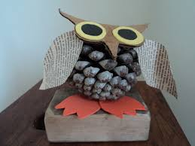
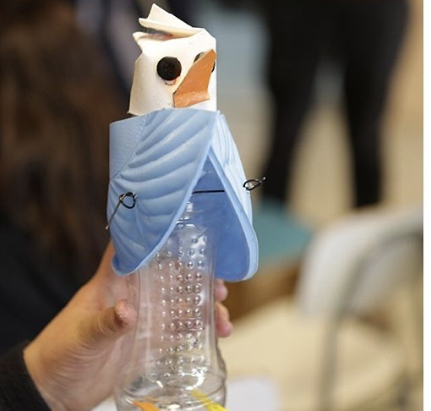
[ Algunos ejemplos ]

Slide 6
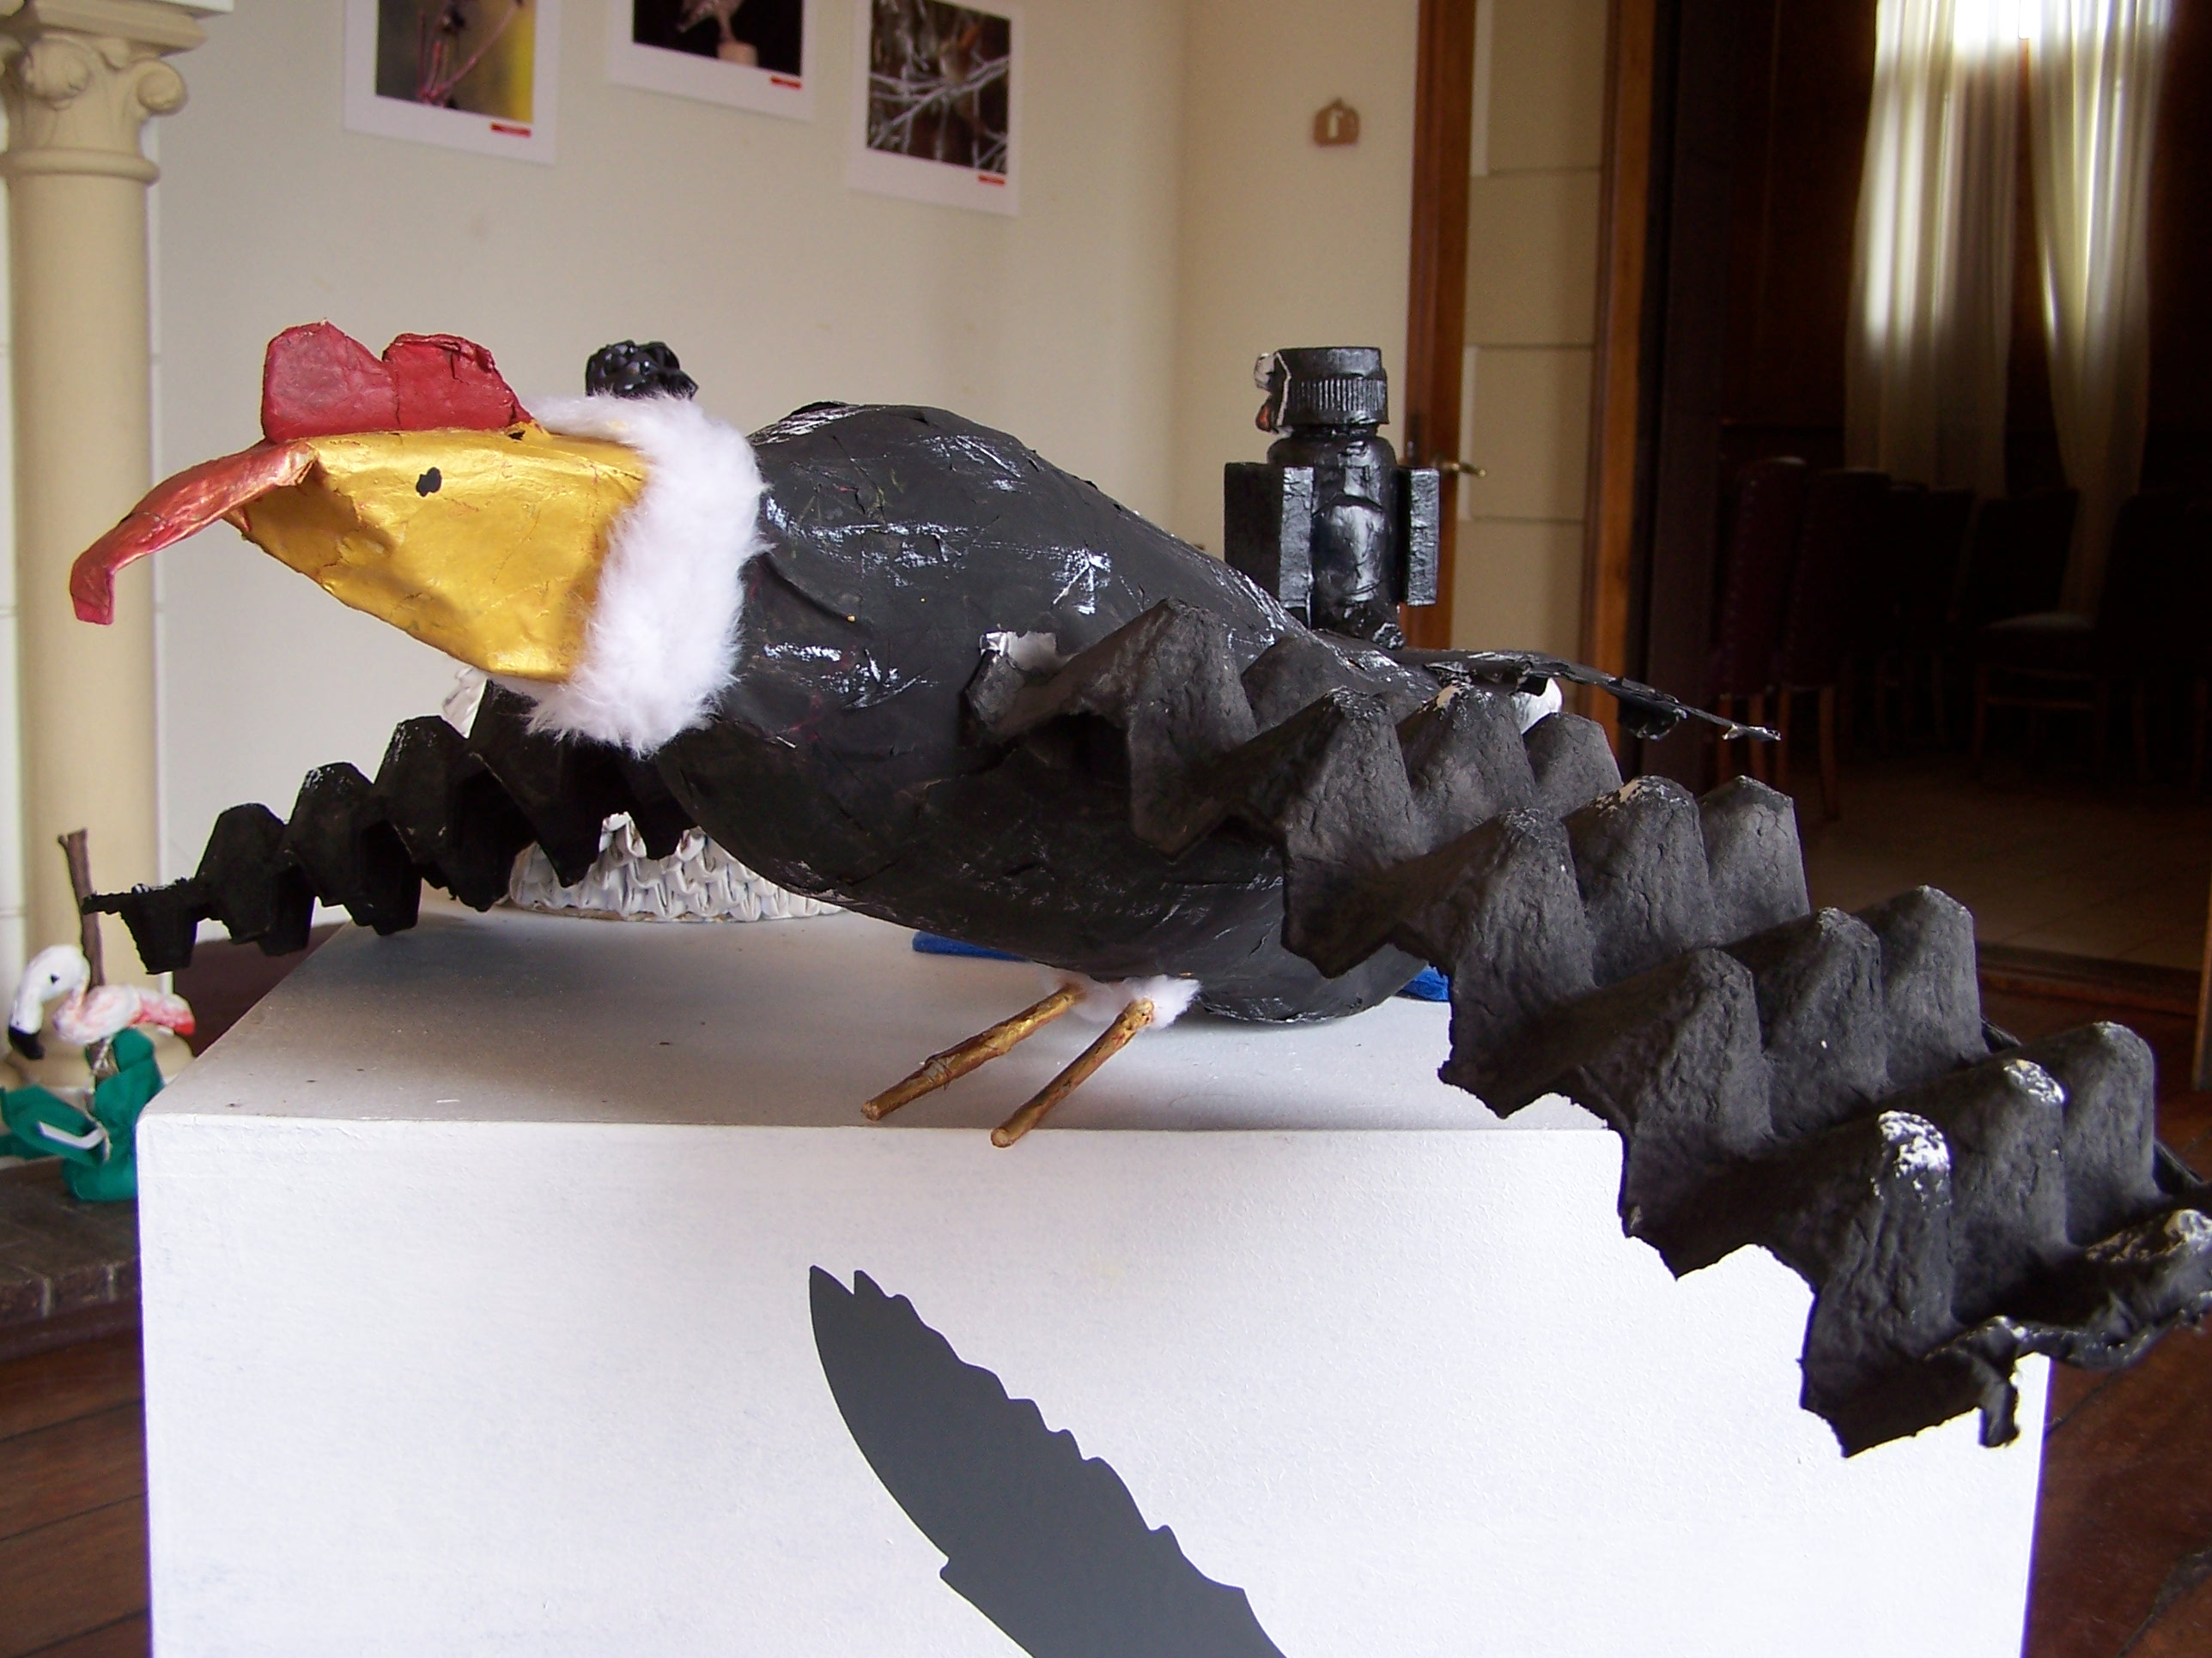

Slide 7
Si no tienes materiales de desecho a mano, lo puedes hacer de esta manera. Recuerda pintar tu pajarito con las características del ave urbana que elegiste!

Slide 8
**Cuando termines tu pájaro, envíanos una fotografía del resultado al siguiente mail,
4° A y 4°B constanza.reyes@ssccmanquehue.cl
4° C y 4° D isidora.delafuente@ssccmanquehue.cl
¡Mucha suerte!

